Slide 1


Slide 2
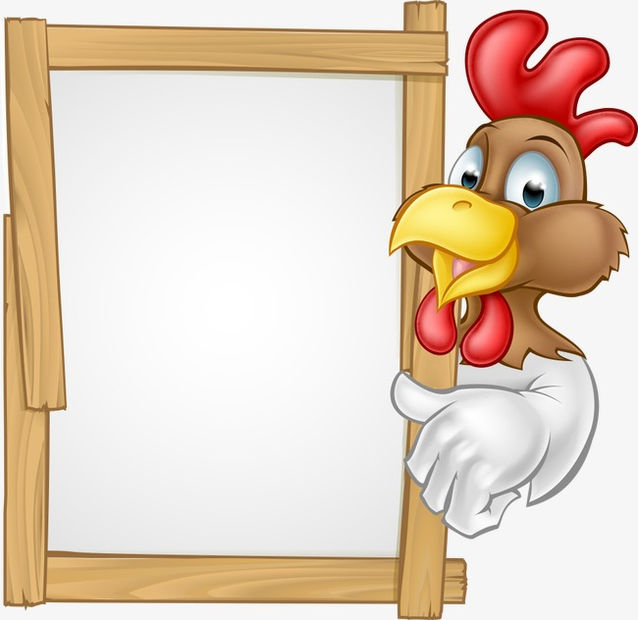
МАДОУ №23 детский сад «Дельфинчик»
г. Искитим
Проект по сказке «Курочка ряба»
Во 2 младшей группе «Колосок»
Воспитатель высшей квалификационной категории
Гариной Натальи Викторовны
Апрель 2019г.

Slide 3
Актуальность:
Проект по мотивам русской народной сказки курочка Ряба» был выбран именно с учетом возраста детей и любимой ими сказки. Курочка Ряба — один из первых сказочных персонажей, с которым знакомится ребенок. Значение этой птицы в прошлом было столь велико, что положительное отношение к ней прививалось с раннего детства. К тому же в любой программе для работы с детьми раннего возраста найдется немало материала для детей по знакомству с курочкой. Это стихи, песни, потешки, подвижные игры, игры, занятия. Русская народная сказка "Курочка Рябя" является одной из самых любимых сказок малышей.

Slide 4
Формы работы с детьми:
Подготовка материалов для организации познавательной деятельности с детьми.
Создавать необходимые условия для знакомства с миром сказок .
Формировать умение понимать содержание сказки, уметь эмоционально реагировать на сказочные ситуации.
Формировать интерес к чтению.
Составление перспективного плана реализации проекта.
Совместная игровая деятельность детей и воспитателей – театрализация сказки «Курочка ряба».

Slide 5
Цель: : формировать интерес к театрализованной деятельности путем использования малых фольклорных форм.
Задачи:
Создать все необходимые условия для развития театрализованной деятельности, творческой активности детей.
Совершенствовать артистические навыки детей в плане воплощения и переживания роли, взятой на себя, а также их исполнительские умения.
Активизировать словарь детей, интонационный строй, совершенствовать звуковую культуру речи, диалогическую речь.

Slide 6
совершенствовать общую и мелкую моторику;
воспитывать любовь к фольклору, поддерживать бодрое и веселое настроение..
Продолжать воспитывать у детей с раннего возраста интерес к русской народной сказке с помощью наглядности.
Воспитывать любовь к сказкам, бережное отношение к животным.
Способствовать сближению детского сада и семьи.

Slide 7
.
Достижению намеченных целей способствовала предварительная работа:
чтение сказки «Курочка Ряба»;
рассматривание иллюстраций к сказке;
знакомство с игрой «Вышла курочка гулять»;
знакомство с потешкой "Курочка -рябушечка".

Slide 8
Дети младшей группы «Колосок» показали кукольный спектакль «Курочка Ряба» детям параллельной младшей группе № 3 и группе с режимом кратковременного пребывания № 6 .
Ребята вместе с родителями сделали аппликацию из бумаги «Курочка снесла яички» вспомнили что приближается праздник ПАСХИ, а между занятиями малыши с удовольствием потанцевали на весёлой физкультминутке.

Slide 9
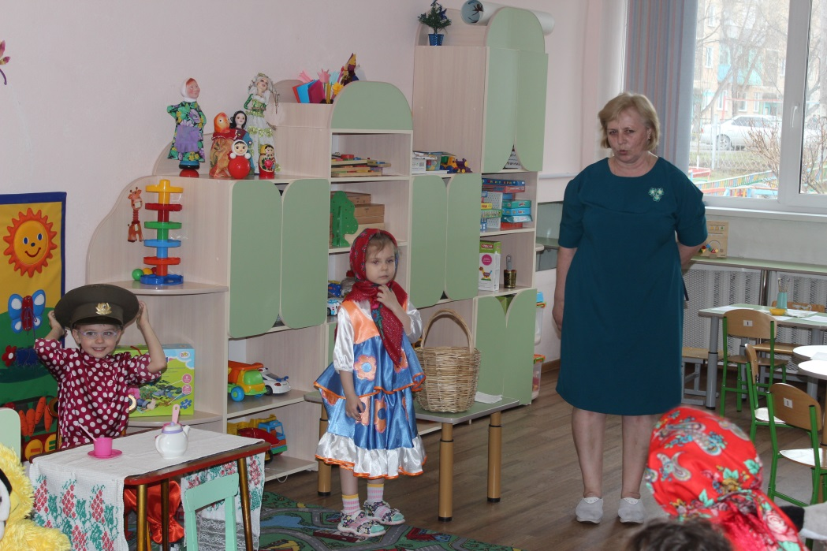
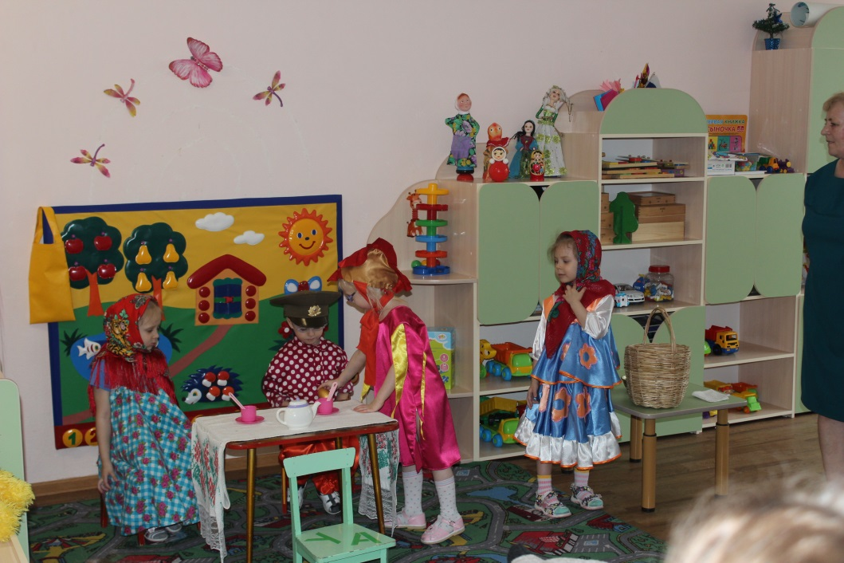
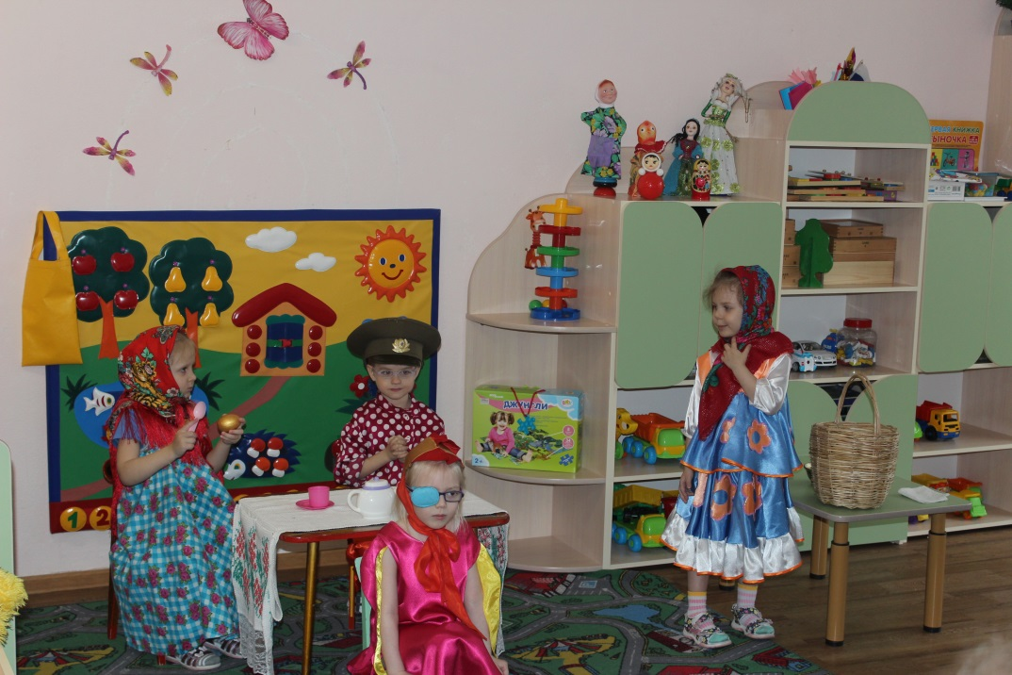
.

Slide 10
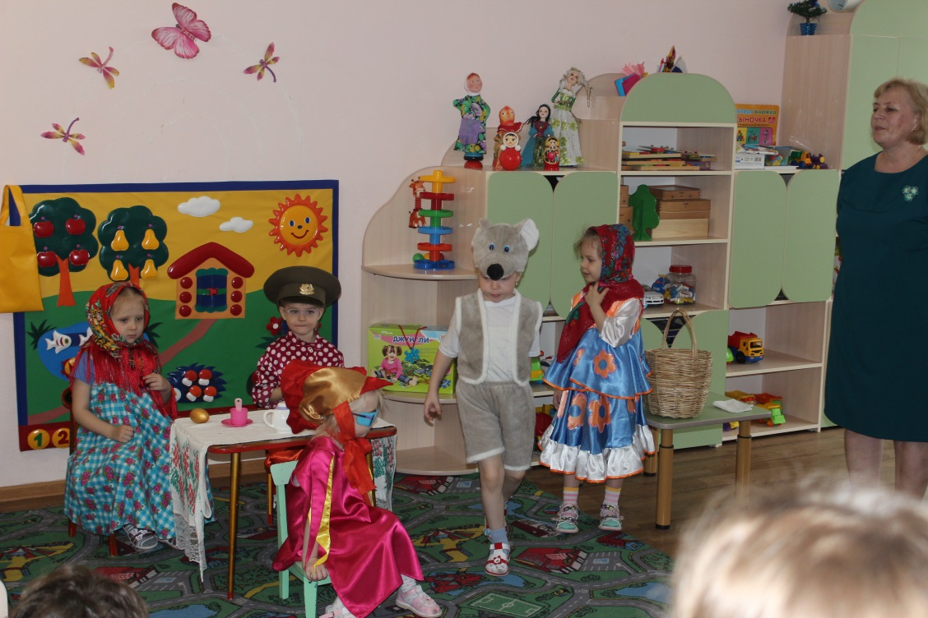
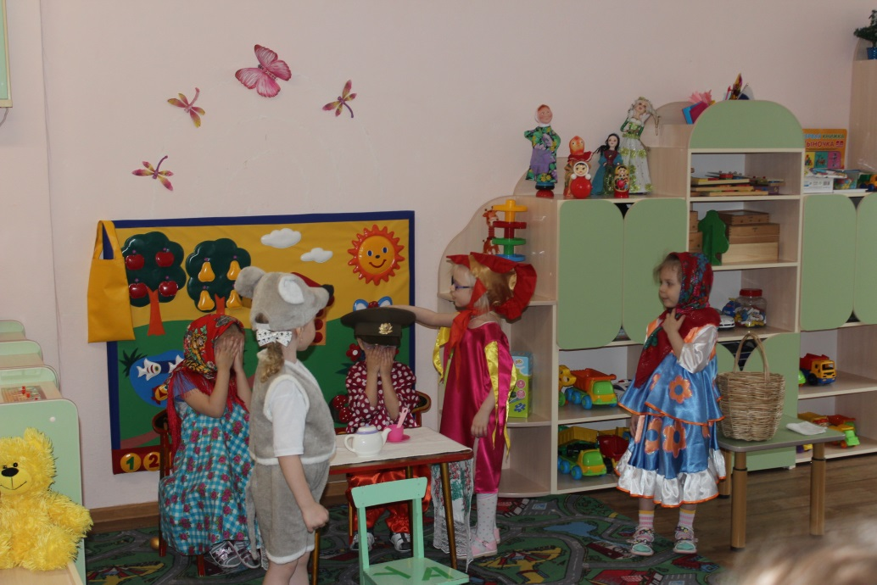
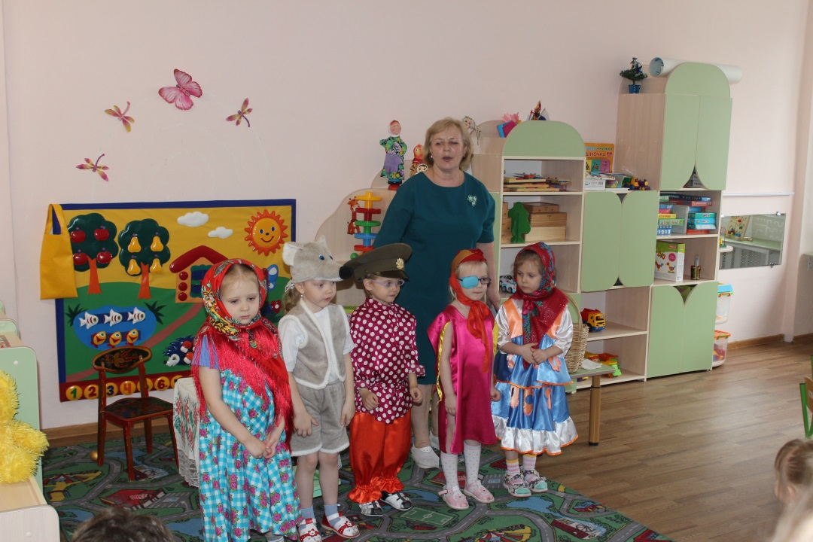
.

Slide 11



